Slide 1
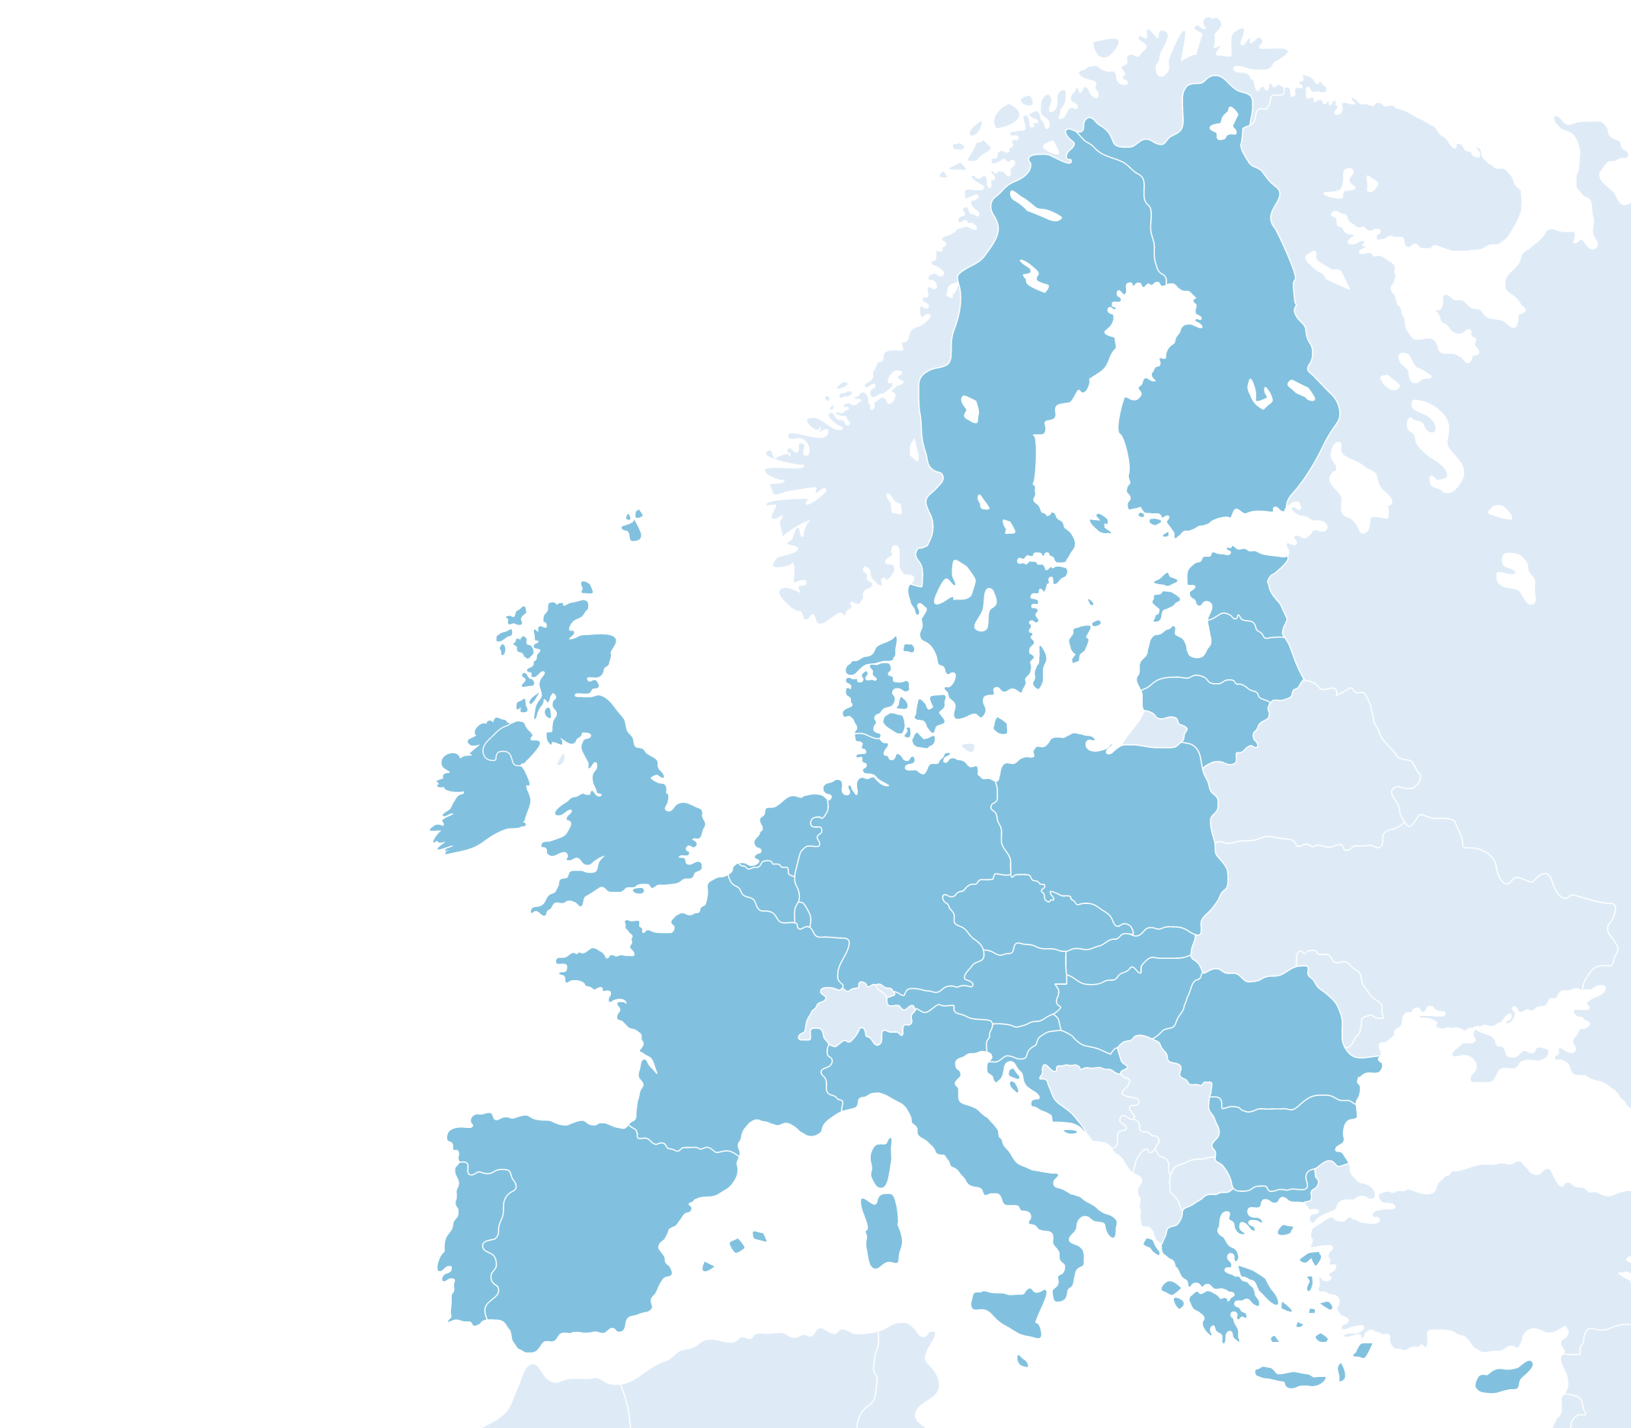

EUROPSKA
TERITORIJALNA SURADNJA
Marko Opančar
Varaždin, 29. lipnja 2021.

Slide 2
EUROPSKA TERITORIJALNA SURADNJA
U REPUBLICI HRVATSKOJ
Prekogranični programi
Italija - Hrvatska Mađarska -Hrvatska Slovenija -Hrvatska Hrvatska - Bosna i Hercegovina -Crna Gora Hrvatska - Srbija
Transnacionalni programi
Dunav Jadransko-jonski (ADRION) Mediteran Središnja Europa
Međuregionalni programi
Espon* Interact Interreg Europe Urbact*
Makroregionalne strategije
Strategija EU za dunavsku regiju (EUSDR) Strategija EU za jadransko-jonsku regiju (EUSAIR)
Strateški projekti
Dobro upravljanje na Mediteranu (PANORAMED)
Notes:
*MRRFEU je nadležno za 11 programa Europske teritorijalne suradnje, dok je za URBACT i ESPON nadležno Ministarstvo prostornoga uređenja, graditeljstva i državne imovine.

Slide 3
OSTVARENI REZULTATI U PROGRAMSKOM RAZDOBLJU 2014.-2020.
Do sada su za RH ugovorena 693 projekta na kojima sudjeluje ukupno 1368 projektnih partnera
Projektni partneri iz RH ugovorili su 1,7 milijardi kuna iz Europskog fonda za regionalni razvoj
U usporedbi s uplaćenim sredstvima Republike Hrvatske za cilj Europska teritorijalna suradnja (966 milijuna kuna), ugovoreni iznos je veći za 76%
Notes:
Do sada su ugovorena 642 projekta na kojima sudjeluje ukupno 1291 projektni partner
Projektni partneri iz RH su do sada iz programa Europske teritorijalne suradnje, iz financijske perspektive 2014.-2020., za koje je MRRFEU nadležno, ugovorili 1,7 milijardi kuna iz Europskog fonda za regionalni razvoj. U usporedbi s iznosom koji je Republika Hrvatska uplatila za sudjelovanje u istima, a koji iznosi približno 966 milijuna kuna, s dosad ugovorenim projektima premašen je uplaćeni iznos za 76% te je Republika Hrvatska postala neto primateljica u programima Europske teritorijalne suradnje.

Slide 4
NAUČENE LEKCIJE U 2014.-2020.
Podići kvalitetu i spremnost projekata
Projekte pripremiti u skladu sa zahtjevima Programa i poziva
Pažljivo odabrati temu projekta koja je odgovarajuća za provedbu u okviru prekograničnog projekta
Biti realističan u procjeni postignuća projekata
Jačati vlastite ljudske kapacitete, ne oslanjati se na vanjsku pomoć (konzultante)
Ulaziti u partnerstvo s institucijama koje imaju dovoljne ljudske i financijske kapacitete
Jačati prekogranična partnerstva

Slide 5
PRIMJERI STRATEŠKIH PROJEKATA U PREKOGRANIČNOJ SURADNJI
Strateški projekti FRISCO - Prekogranično usklađeno smanjenje rizika od poplava
1
Strateški projekt De-mine HU-HR II - Uklanjanje eksplozivnih ostataka rata
3
Strateški projekt FIRESPILL - Poticanje poboljšane reakcije prekograničnih službi za hitne slučajeve i prevencija povećanjem razine sigurnosti
2
Notes:
4 strateška projekta FRISCO provode se u okviru Programa prekogranične suradnje Slovenija – Hrvatska te na njima surađuju institucije vodnoga gospodarstva obiju država.
Ukupna vrijednost strateških projekata FRISCO iznosi 10 milijuna eura iz EFRR-a, od čega se 5 milijuna eura odnosi na Hrvatske vode i ostale hrvatske projektne partnere.
Kroz projekte su rađene nadogradnje brana, rekonstrukcije nasipa, izgradnja zaštitnih zidova, izgrađen je sustav za alarmiranje i ojačani su kapaciteti za prekogranično upravljanje rizicima od poplava.
Aktivnosti: jačanje kapaciteta za prekogranično upravljanje rizicima od poplava, izgradnja sustava za alarmiranje, nadogradnja brane, rekonstrukcije nasipa, izgradnja zaštitnih zidova
Strateški projekt FIRESPILL provodi se u okviru Programa prekogranične suradnje Italija-Hrvatska.
Ukupna vrijednost projekta je 14 milijuna eura iz EFRR-a, od čega je za 7 hrvatskih projektnih partnera ugovoreno 10,65 milijuna eura iz EFRR-a.
Osnovni cilj projekta je povećanje kapaciteta organizacija za hitne službe u svrhu poboljšanja učinkovitosti u rješavanju prirodnih katastrofa i katastrofa uzrokovanih ljudskim faktorom. Unapređenje operativnih sposobnosti hitnih službi osigurat će se nabavkom sigurnosne opreme, hitnih vozila na kopnu i moru, mobilnih zapovjednih i upravljačkih jedinica, komunikacijskih sustava te izgradnjom i uspostavom centra za naprednu obuku.
Aktivnosti: nabava sigurnosne opreme, hitnih vozila na kopnu i moru, mobilnih zapovjednih i upravljačkih jedinica, komunikacijskih sustava te izgradnja i uspostava centra za naprednu obuku
Strateški projekt De-mine HU-HR II provodio se u okviru Programa prekogranične suradnje Mađarska-Hrvatska.
Ukupna vrijednost projekta je 3 milijuna eura iz EFRR-a, od čega je za Hrvatski centar za razminiranje ugovoren iznos od 1,8 milijuna eura iz EFRR-a.
Cilj projekta bilo je razminiranje i uklanjanje neeksplodiranih ubojitih sredstava te rehabilitacija okoliša na dijelovima hrvatsko-mađarske državne granice.
Aktivnosti: razminiranje i uklanjanje neeksplodiranih ubojitih sredstava te rehabilitacija okoliša

Slide 6
Proces programiranja programskog razdoblja 2021.-2027.
Trenutna alokacija za Republiku Hrvatsku - 186,87 milijuna eura za programe europske teritorijalne suradnje
RH će nastaviti sudjelovati u svim programima europske teritorijalne suradnje kao u programskom razdoblju 2014.-2020.
Proces programiranja je u tijeku i u različitim je fazama po programima
Notes:
Prema trenutnom stanju predviđene alokacije za RH za Kohezijsku politiku 2021. – 2027. , RH će moći alocirati 183,84 milijuna eura u programe europske teritorijalne suradnje
RH će i u financijskoj perspektivi 2021.-2027. nastaviti sudjelovati u svih 11 programa Europske teritorijalne suradnje u kojima je sudjelovala i u financijskoj perspektivi 2014.-2020.
Proces programiranja – na većini programa su u tijeku izrade teritorijalnih i socio-ekonomskih analiza programskih područja pomoću kojih će se odabrati ciljeva politika na razini svakog programa

Slide 7
Proces programiranja programskog razdoblja 2021.-2027.
1
2
3
4
5
6
Zaprimanje Border Orientation paper-a od strane Europske komisije (neslužben stav EK o budućem izgledu programa)
Izrada teritorijalne
(socio-ekonomske) analize programskog područja
Odabir Upravljačkog tijela programa
Odabir Policy objectives na
razini programa
Nacionalne konzultacije oko tematskog fokusa programa
Početak izrade Interreg programa
11
10
9
8
7
Završetak izrade Interreg programa
Implementacijske odredbe programa
Javne konzultacije oko izgleda budućeg programa
Strateška procjena utjecaja na okoliš
Izrada intervencijske logike (ciljevi, rezultati, aktivnosti)
12
13
Odobrenje Interreg programa na nacionalnoj razini i slanje Interreg programa Europskoj Komisiji
Odobrenje programa od strane Europske komisije

Slide 8
PROGRAMI PREKOGRANIČNE SURADNJE

Slide 9
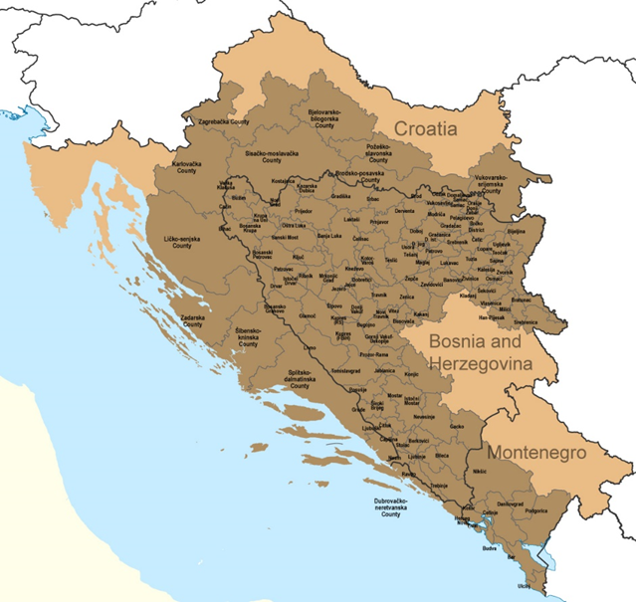
Program prekogranične suradnje Hrvatska - Bosna i Hercegovina - Crna Gora
Programsko područje:
12 hrvatskih županija
Ostvareni rezultati u razdoblju 2014.-2020.:
Na 59 ugovorenih projekata sudjeluje 105 hrvatskih projektnih partnera za koje je ugovoreno ukupno 174 milijuna kuna iz Europskog fonda za regionalni razvoj
Status programiranja za razdoblje 2021.-2027.:
Izrađena je teritorijalna (socio-ekonomska) analiza programskog područja
U tijeku su javne konzultacije s dionicima
Notes:
Programsko područje obuhvaća:
12 županija u Hrvatskoj (Brodsko-posavska, Vukovarsko-srijemska, Karlovačka, Sisačko-moslavačka, Ličko-senjska, Zadarska, Šibensko-kninska, Splitsko-dalmatinska, Dubrovačko-neretvanska, Bjelovarsko-bilogorska, Požeško-slavonska, Zagrebačka županija), Brčko Distrikt Bosne i Hercegovine i 109 općina u Bosni i Hercegovini te 10 općina u Crnoj Gori.
u Bosni i Hercegovini:
Brčko Distrikt Bosne i Hercegovine i 109 općina: Bijeljina, Teočak, Ugljevik, Lopare, Tuzla, Lukavac, Čelić, Srebrenik, Petrovo, Gračanica, Doboj Istok, Gradačac, Pelagićevo, Donji Žabar, Orašje, Domaljevac-Šamac, Šamac, Modriča, Vukosavlje, Odžak, Bosanski Brod, Srebrenica, Bratunac, Milići, Han-Pijesak, Vlasenica, Kladanj, Šekovići, Kalesija, Osmaci, Zvornik, Banovići, Živinice, Sapna, Prnjavor, Srbac, Laktaši, Čelinac, Kotor Varoš, Kneževo, Dobretići, Šipovo, Jajce, Jezero, Mrkonjić Grad, Banja Luka, Gradiška, Kozarska Dubica, Prijedor, Oštra Luka, Sanski Most, Ključ, Ribnik, Glamoč, Bosansko Grahovo, Drvar, Istočni Drvar, Petrovac, 58Bosanski Petrovac, Bosanska Krupa, Krupa na Uni, Novi Grad, Kostajnica, Bužim, Velika Kladuša, Cazin, Bihać, Doboj, Derventa, Prozor/Rama, Konjic, Nevesinje, Gacko, Bileća, Trebinje, Ravno, Ljubinje, Berkovići, Mostar, Jablanica, Kupres, Kupres (RS), Tomislavgrad, Posušje, Široki Brijeg, Čitluk, Stolac, Neum, Čapljina, Ljubuški, Grude, Livno, Istočni Mostar, Doboj Jug, Kakanj, Maglaj, Tešanj, Usora, Zavidovići, Zenica, Žepče, Bugojno, Busovača, Donji Vakuf, Gornji Vakuf-Uskoplje, Novi Travnik, Travnik, Vitez i Teslić,
u Crnoj Gori:
10 općina: Herceg Novi, Kotor, Tivat, Budva, Bar, Ulcinj, Cetinje, Danilovgrad, Podgorica i Nikšić.

Slide 10
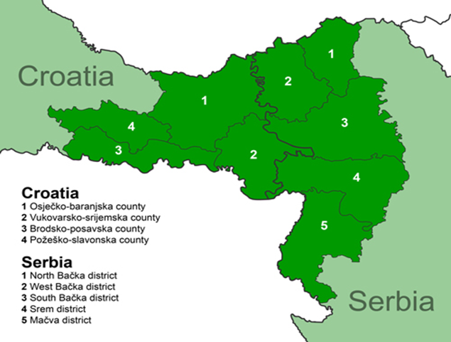
Program prekogranične suradnje Hrvatska - Srbija
Programsko područje:
4 hrvatske županije
Ostvareni rezultati u razdoblju 2014.-2020.:
Na 42 ugovorena projekta sudjeluje 86 hrvatskih projektnih partnera za koje je ugovoreno ukupno 125 milijuna kuna iz Europskog fonda za regionalni razvoj
Status programiranja za razdoblje 2021.-2027.:
Izrađena je teritorijalna (socio-ekonomska) analiza programskog područja
U tijeku su javne konzultacije s dionicima
Notes:
Programsko područje obuhvaća:
4 županije u Hrvatskoj : Vukovarsko-srijemska, Osječko- baranjska, Brodsko-posavska i Požeško-slavonska županija
5 upravnih okruga u Srbiji: Sjeverno Bački, Zapadno Bački, Južno Bački, Sremski te Mačvanski upravni okrug

Slide 11
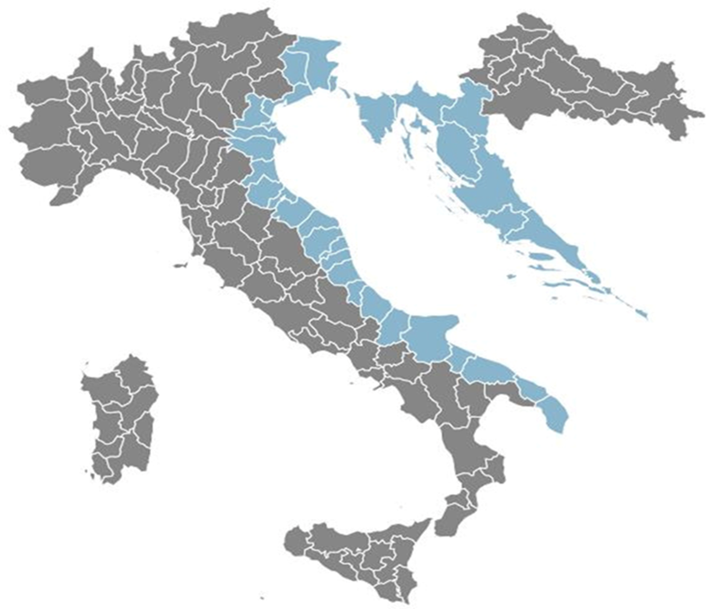
Program prekogranične suradnje Italija-Hrvatska
Programsko područje:
8 hrvatskih županija
Ostvareni rezultati u razdoblju 2014.-2020.:
Na 83 ugovorena projekta sudjeluju 342 hrvatska projektna partnera za koje je ugovoreno ukupno 595 milijuna kuna iz Europskog fonda za regionalni razvoj
Status programiranja za razdoblje 2021.-2027.:
Završene su javne konzultacije koje su održane s ciljem odabira prioritetnih ciljeva
U tijeku je komentiranje teritorijalne (socio-ekonomske) analize programskog područja
Notes:
Programsko područje:
8 županija s hrvatske strane: Primorsko-goranska, Ličko-senjska, Zadarska, Šibensko-kninska, Splitsko-dalmatinska, Istarska, Dubrovačko-neretvanska i Karlovačka
25 pokrajina s talijanske strane: Teramo, Pescara, Chieti (Abruzzo), Campobasso (Molise), Brindisi, Lecce, Foggia, Bari, Barletta-Andria-Trani (Puglia), Venezia, Padova, Rovigo (Veneto), Pordenone, Udine, Gorizia, Trieste (Friuli Venezia Giulia), Ferrara, Ravenna, Forlì-Cesena, Rimini (Emilia Romagna), Pesaro e Urbino, Ancona, Macerata, Ascoli Piceno, Fermo (Marche)

Slide 12
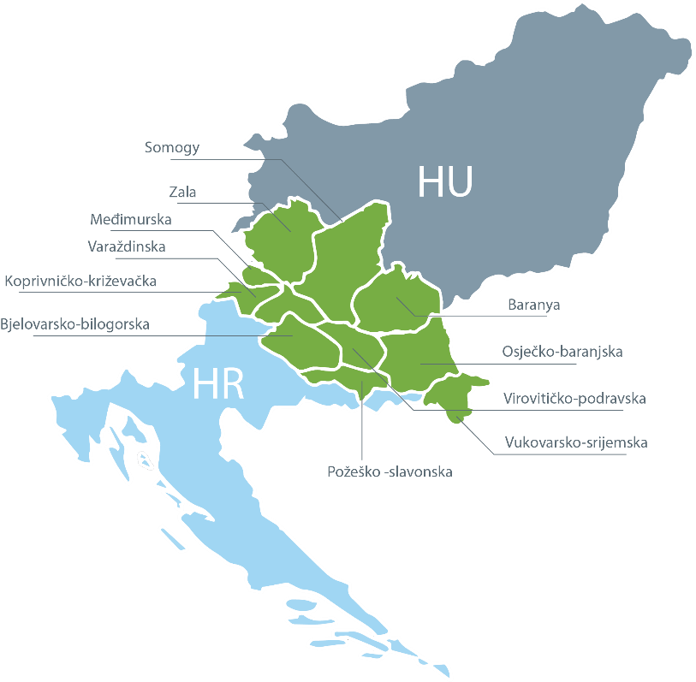
Program prekogranične suradnje Mađarska-Hrvatska
Programsko područje:
8 hrvatskih županija
Ostvareni rezultati u razdoblju 2014.-2020.:
Na 110 ugovorenih projekata sudjeluje 212 hrvatskih projektnih partnera za koje je ugovoreno ukupno 211 milijuna kuna iz Europskog fonda za regionalni razvoj
Status programiranja za razdoblje 2021.-2027.:
Izrađena teritorijalna (socio-ekonomska) analiza programskog područja
U tijeku pregovori oko Upravljačkog tijela (kandidatura RH!)
Odabrani ciljeva politika na razini budućeg programa – pametna, zelenija, uključiva Europa s istaknutom socijalnom komponentom te bolje upravljanje suradnjom
Notes:
Programsko područje:
8 županija sa hrvatske strane: Međimurska, Varaždinska, Koprivničko-križevačka, Bjelovarsko-bilogorska, Virovitičko-podravska, Požeško-slavonska, Osječko-baranjska i Vukovarsko-srijemska županija
3 regije s mađarske strane: Zala, Baranya i Somogy.

Slide 13
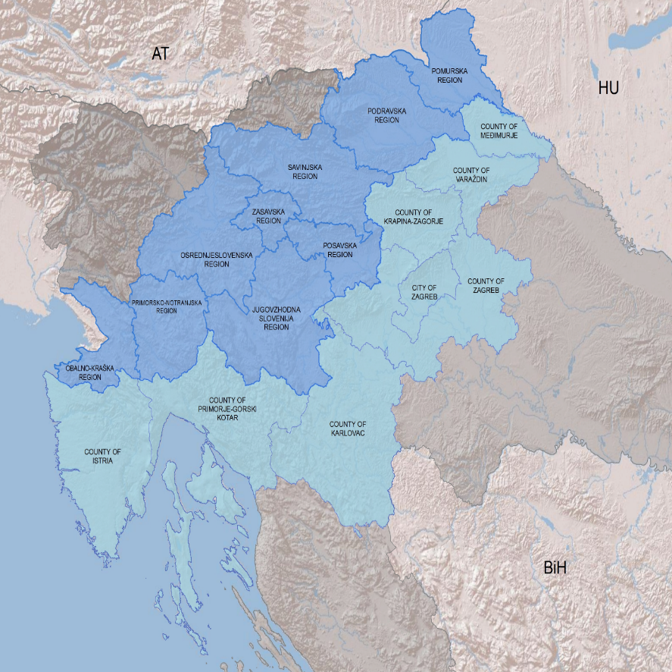
Program prekogranične suradnje Slovenija-Hrvatska
Programsko područje:
8 hrvatskih županija
Ostvareni rezultati u razdoblju 2014.-2020.:
Na 38 ugovorenih projekata sudjeluje 116 hrvatskih projektnih partnera za koje je ugovoreno ukupno 149 milijuna kuna iz Europskog fonda za regionalni razvoj
Status programiranja za razdoblje 2021.-2027.:
Potvrđeno Upravljačko tijelo: Služba Vlade RS za razvoj i europsku kohezijsku politiku
U tijeku je izrada teritorijalne (socio-ekonomske) analize programskog područja
Notes:
Programsko područje:
8 županija s hrvatske strane: Primorsko – goranska, Istarska, Grad Zagreb, Zagrebačka, Krapinsko-zagorska, Varaždinska, Međimurska, Karlovačka
9 regija sa slovenske strane: Pomurska, Podravska, Savinjska, Zasavska, Posavska, Jugovzhodna Slovenija, Osrednjeslovenska, Primorsko – notranjska, Obalno - kraška

Slide 14
PROGRAMI TRANSNACIONALNE SURADNJE

Slide 15
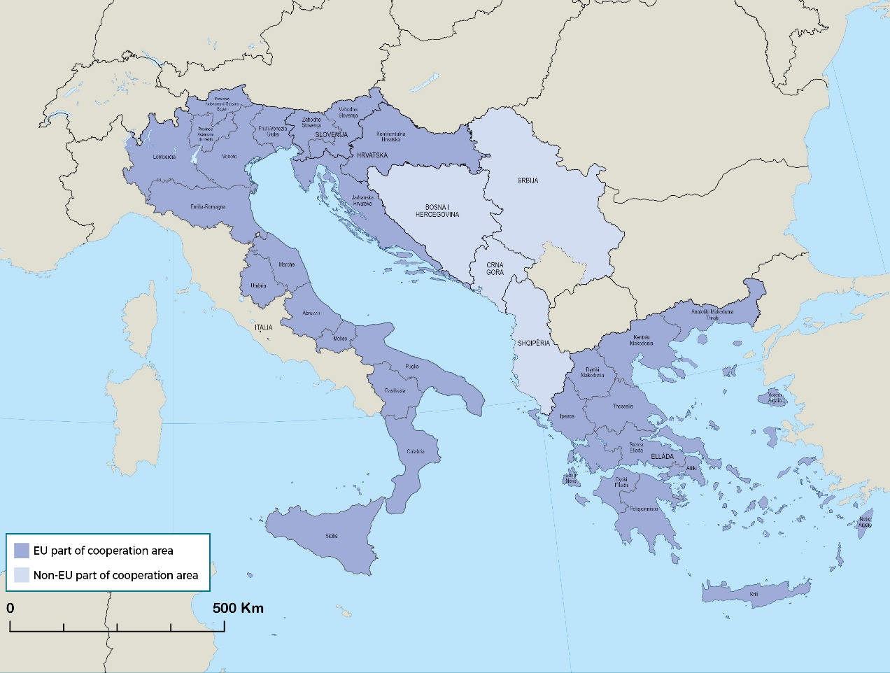
Jadransko-jonski program transnacionalne suradnje (ADRION)
Programsko područje:
Republika Hrvatska
Ostvareni rezultati u razdoblju 2014.-2020.:
Na 57 ugovorenih projekata sudjeluje 87 hrvatskih projektnih partnera za koje je ugovoreno ukupno 102 milijuna kuna iz Europskog fonda za regionalni razvoj
Status programiranja za razdoblje 2021.-2027.:
Kao Upravljačko tijelo programa odabrana je Regija Emilia-Romagna (Italija)
Odabrani ciljevi politika: pametna, zelena i povezanija Europa te bolje upravljanje jadransko-jonskim područjem
Provedene su nacionalne konzultacije
Notes:
Programsko područje:
Programsko područje: 4 države članica Europske unije (Grčka, Hrvatska, Italija, Slovenija) i 4 IPA države (Bosna i Hercegovina, Crna Gora, Albanija, Srbija)

Slide 16
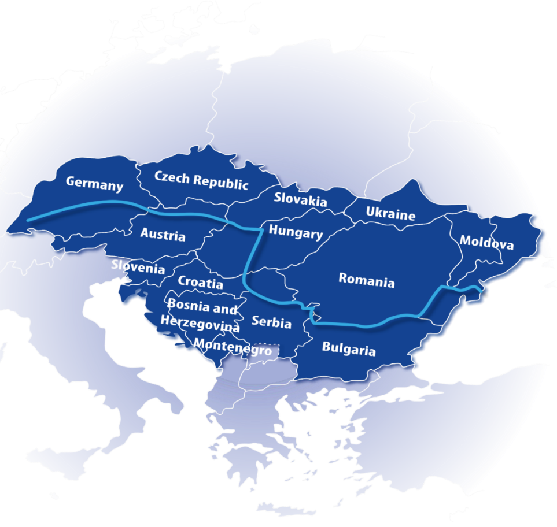
Program transnacionalne suradnje Dunav
Programsko područje:
Republika Hrvatska
Ostvareni rezultati u razdoblju 2014.-2020.:
Na 98 ugovorenih projekata sudjeluje 139 hrvatskih projektnih partnera za koje je ugovoreno ukupno 129 milijuna kuna iz Europskog fonda za regionalni razvoj
Status programiranja za razdoblje 2021.-2027.:
Potvrđeno Upravljačko tijelo: Ministarstvo financija (Mađarska)
Odabrani ciljevi politika: pametna, zelena i socijalna Europa te bolje upravljanje dunavskim područjem
Provedene nacionalne konzultacije
Notes:
Programsko područje: 9 država članica EU (Austrija, Bugarska, Hrvatska, Češka, Mađarska, Rumunjska, Slovačka i Slovenija, Njemačka (Baden-Württemberg i Bavarska); 5 država ne-članica EU: Bosna i Hercegovina, Crna Gora, Srbija, Moldavija i Ukrajina (Chernivetska Oblast, Ivano-Frankiviska Oblast, Zakarpatska Oblast i Odessa Oblast))

Slide 17
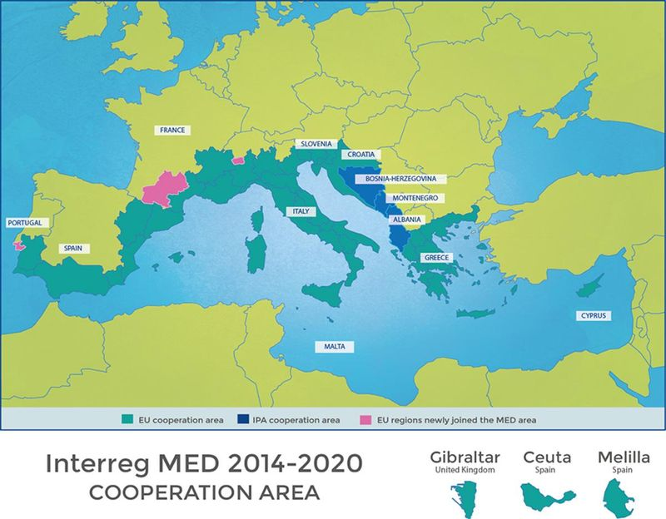
Program transnacionalne suradnje Mediteran
Programsko područje:
Republika Hrvatska
Ostvareni rezultati u razdoblju 2014.-2020.:
Na 88 ugovorenih projekata sudjeluje 115 hrvatskih projektnih partnera za koje je ugovoreno ukupno 136 milijuna kuna iz Europskog fonda za regionalni razvoj
Status programiranja za razdoblje 2021.-2027.:
Potvrđeno Upravljačko tijelo: Regija Provansa-Alpe-Azurna obala (Francuska)
Odabrani ciljevi politika: pametna i zelena Europa te bolje upravljanje mediteranskim područjem
Provedene nacionalne konzultacije
Notes:
Programsko područje: 10 država članica Europske unije (Grčka, Španjolska, Francuska, Hrvatska, Italija, Cipar, Malta, Portugal, Slovenija, Ujedinjena Kraljevina) i 3 IPA države (Bosna i Hercegovina, Crna Gora, Albanija)

Slide 18
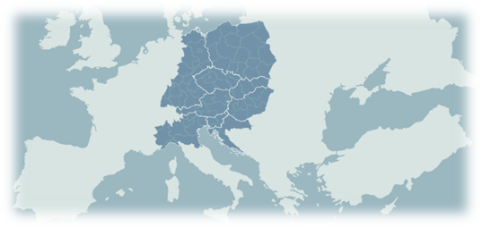
Program transnacionalne suradnje Središnja Europa
Programsko područje:
Republika Hrvatska
Ostvareni rezultati u razdoblju 2014.-2020.:
Na 89 ugovorenih projekata sudjeluju 134 hrvatska projektna partnera za koje je ugovoreno ukupno 140 milijuna kuna iz Europskog fonda za regionalni razvoj
Status programiranja za razdoblje 2021.-2027.:
Potvrđeno Upravljačko tijelo: Grad Beč (Austrija)
Odabrani ciljevi politika: pametna, zelena i povezanija Europa te bolje upravljanje srednjoeuropskim područjem
Provedene nacionalne konzultacije
Notes:
Programsko područje: 9 država članica Europske unije (Češka, Njemačka, Italija, Hrvatska, Mađarska, Austrija, Poljska, Slovenija, Slovačka)

Slide 19
PROGRAMI MEĐUREGIONALNE SURADNJE

Slide 20
Program međuregionalne suradnje Interreg Europe
Programsko područje:
Republika Hrvatska
Ostvareni rezultati u razdoblju 2014.-2020.:
Na 29 ugovorenih projekata sudjeluju 33 hrvatska projektna partnera za koje je ugovoreno ukupno 28 milijuna kuna iz Europskog fonda za regionalni razvoj
Status programiranja za razdoblje 2021.-2027.:
Potvrđeno Upravljačko tijelo: Regija Hauts-de-France (Francuska)
Odabrani cilj politike: bolje upravljanje europskim područjem
Provedene nacionalne konzultacije
Notes:
Programsko područje: države članice EU, Norveška i Švicarska.

Slide 21

Program međuregionalne suradnje INTERACT
Programsko područje:
Programsko područje: 28 EU država članica + 2 države nečlanice: Norveška i Švicarska
Pruža podršku programima u provedbi
Cilj: poboljšanje sustava upravljanja, učinkovitosti i kapaciteta programa
Status programiranja za razdoblje 2021.-2027.:
Potvrđeno Upravljačko tijelo: Regija Bratislava (Slovačka)
U tijeku javne konzultacije
Predstavljen drugi nacrt Interact IV programa
Notes:
Programsko područje: države članice EU, Norveška i Švicarska.

Slide 22
MAKROREGIONALNE STRATEGIJE
Strategija EU za dunavsku regiju
Strategija EU za jadransko-jonsku regiju
Suradnja između država članica i ne-članica EU, potiče strateško djelovanje u rješavanju zajedničkih izazova i postizanje zajedničkih ciljeva
Potreba za učinkovitijim korištenjem ESI fondova i drugih financijskih instrumenata Europske unije kroz usmjeravanje i povezivanje ciljeva lokalnih, regionalnih, nacionalnih i europskih politika
Notes:
Makro-regionalne strategije Europske unije (MRS) predstavljaju integrirani okvir suradnje država članica Europske unije i trećih zemalja s ciljem koordiniranog djelovanja u ostvarivanju zajedničkih ciljeva i rješavanju zajedničkih problema.
Uredbom EU (1303/2013) definirano je kako „makro-regionalna strategija znači integrirani okvir koji je prihvatilo Europsko vijeće i koji se, između ostalog, može poduprijeti iz ESI fondova u svrhu rješavanja zajedničkih izazova s kojima se suočava definirano zemljopisno područje povezano s državama članicama te treće zemlje smještene na istom zemljopisnom području, koje pritom imaju koristi od pojačane suradnje koja doprinosi ostvarivanju ekonomske, socijalne i teritorijalne kohezije.
Njihovo pokretanje potaknuto je također i potrebom za učinkovitijim korištenjem ESI fondova i drugih financijskih instrumenata Europske unije, a kroz usmjeravanje i povezivanje ciljeva lokalnih, regionalnih, nacionalnih i europskih politika. Uspješna provedba MRS-a primarno podrazumijeva ostvarenje strateških ciljeva koji će pridonijeti dodanoj vrijednosti horizontalnih politika Unije (politika regionalnoga razvoja, prometna politika, energetska politika, politika zaštite okoliša, i dr.). Riječ je o integriranom pristupu izazovima koji zahtijevaju pojačanu prekograničnu, transnacionalnu i međuregionalnu suradnju od zajedničkog interesa.
Zemlje sudionice kroz teritorijalnu suradnju na razini makro-regije koordiniraju i ostvaruju svoje nacionalne interese, što u odnosu na samostalno djelovanje u područjima od regionalnoga značaja predstavlja veći i brži učinak. Ravnopravna uključenost država ne-članica Europske unije u makro-regionalnu suradnju značajno doprinosi procesima europske integracije i dijeljenja korisnih znanja i iskustava.

Slide 23

Hvala na pozornosti!
razvoj.gov.hr
www.strukturnifondovi.hr

